Slide 1
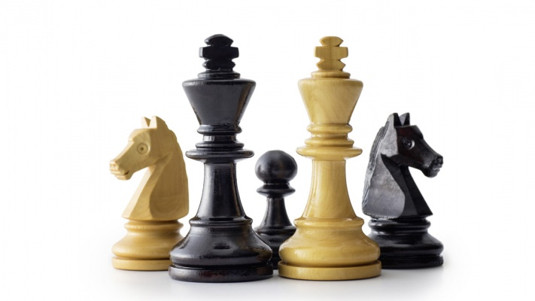
Особенности преподавания шахмат 2,3-го года обучения из школьной практики

Slide 2
МАУДО ДЮЦ «НА МОЛОДЕЖНОЙ»
ЛОСЕВ АНДРЕЙ ЮРЬЕВИЧ
Педагог дополнительного образования, тренер по шахматам, судья всероссийской категории, кандидат в мастера спорта России, автор методических пособий.
Подготовил курс:

Slide 3
В интерактивном курсе:
Польза
шахмат
Особенности «Шахмат в школ»
Типы уроков по шахматам
Дистанционная работа по шахматам
«Шахматы учат правильно оценивать свои силы, анализировать, логически мыслить, не говоря уже о том, что шахматы развивают память»
Анатолий Евгеньевич Карпов
(Российский и советский
шахматист, 12-й чемпион мира)

Slide 4
Раздел 1. Формы шахматного образования в общеобразовательной школе.
Обучение шахматной игре является занимательным процессом. Поэтому очень важно донести до сознания обучающихся то, что достижение спортивного успеха возможно только при настойчивости, трудолюбии и постоянной аналитической работе. Без воспитания в себе привычки к самостоятельным занятиям, общей физической подготовки нельзя добиться серьезных результатов в шахматах. В тоже время арсенал педагога, обучающего детей курсу шахмат, состоит из масштабной информационной базы (МИБ).
МИБ, которую формирует для себя педагог в обучении шахматам должна способствовать достижению шахматных компетенций обучающихся.

Slide 5
1.1. Компетенция
Компетенция формируется в процессе осуществления обучающимися следующей деятельности:
Участие в тренировочных играх, соревнованиях по шахматам;
Решение шахматных задач и композиций, сеансах одновременной игры.
Формирование ключевых компетенций обучающихся должно быть выражено на разных этапах:
в проведении педагогом инструктажей;
в применении индивидуальных форм работы;
в корректировке игры;
в рекомендациях по выполнению комбинаций.
Формами отслеживания роста компетенции являются:
1. Педагогическое наблюдение;
2. Учет результативности участия обучающихся в соревнованиях.

Slide 6
1.2. Интеллектуальная компетенция.
Интеллектуальная компетенция формируется в процессе осуществления обучающимися следующей деятельности:
Анализ и прогноз игры обучающимися;
Изучение специализированной литературы;
Просмотр и обсуждение сыгранных партий лучших (ведущих) шахматистов.
Формирование ключевых компетенций обучающихся должно быть выражено на следующих этапах:
В организации педагогом консультирования при отборе тематического материала;
В проведении бесед;
В применении индивидуальных и групповых форм работы.
Формами отслеживания роста интеллектуальной предметной компетенции являются:
1. Оценка результативности участия обучаемых в соревнования и первенствах по шахматам;
2. Определение уровня эрудиции обучаемых.

Slide 7
1.3. Основная форма обучения.
Основной формой обучения шахматам является индивидуально-групповая и практическая игра в группах. С шахматистами – призерами областных и региональных соревнований – заниматься лучше индивидуально.
Другие формы обучения шахматам включают:
Теоретические занятия;
Игры (учебные, дидактические);
Тренировочные и тематические партии между обучающимися и с педагогом;
Конкурсы решения комбинаций и композиций.

Slide 8
1.4. Форма отбора.
Общепризнанным является тот факт, что современная система подготовки юных шахматистов должна строится с учетов всех психических процессов ребенка, его деятельности, его индивидуально-психологических особенностей.
В связи с тем, что шахматы могут оказать неблагоприятное влияние на здоровье ребенка, то начало систематических занятий с детьми должен предшествовать медицинский отбор, задача которого прежде всего исключить или не допустить к занятиям больных детей, особенно с неустойчивой психикой и заболеваниями сердечно-сосудистой системы, так как шахматы являются такой формы спортивной деятельности, которая приводит к большой эмоциональной и интеллектуальной нагрузке на играющего.
Важнейшим фактором содействия формирования интеллектуальных способностей ребенка является создание воспитательно-образовательного процесса. В работе с родителями используются различные формы и методы работы, что делает процесс обучения детей игре в шахматы более эффективным.

Slide 9
1.5. Шахматное образование.
Шахматное образование включает в себя:
Теорию и практику шахматной игры;
Воспитание интеллектуальной культуры;
Создание интеллектуального потенциала;
Раннее развитие у детей навыков волевой регуляции.
В зависимости от возрастных особенностей обучающихся эффективно применение тех или иных форм и методов:
Уроки, групповые и индивидуальные занятия;
Игровая деятельность, конкурсы решения задач;
Турнирная практика, разбор партий.
Работа с компьютером.

Slide 10
ВАЖНО! И ДОКАЗАНО!
Дети 5-6 лет способны решить не только задачу в наглядном плане, но совершить преобразование объекта. Развитие мышления сопровождается освоением мыслительных средств. Кроме того, после пяти с половиной лет на смену правополушарному (творческому) мышлению приходит левополушарное (логическое) мышление (кроме левшей), совершенствуются обобщения.
С 5 до 6 лет у ребенка наблюдаются значительные сдвиги в усовершенствовании моторики и силы. Скорость его движений продолжает возрастать, и заметно улучшается их координация. Свои познания ребенок применяет в играх, выдумывая сам сюжет для них и зная, как он может сделать замысел реальным. В этот период ребенок становится сознательно самостоятельным!
К возрасту 6-7 лет у ребенка сформирована достаточно высокая компетентность в различных видах деятельности и в сфере отношений. Он способен принимать собственные решения на основе имеющихся знаний, умений и навыков. В этом возрасте значительно возрастают:
концентрация;
Объем и устойчивость внимания;
Складываются элементы произвольности в управлении внимания на основе развития речи, познавательных интересов, внимание становится опосредованным, связано с интересами ребенка к деятельности.

Slide 11
ВАЖНО! И ДОКАЗАНО! Из школьной практики.
В начальных классах у детей формируется осознанное критическое мышление. Это происходит благодаря тому, что в классе обсуждаются пути решения задач, рассматриваются различные варианты решения, учитель постоянно требует от школьников обосновывать, рассказывать, доказывать правильность своего суждения, т.е. требуют от детей, чтоб они решали задачи самостоятельно.
Умение планировать свои действия также активно формируется у младших школьников в процессе школьного обучения. Учеба побуждает в начале прослеживать план решения задачи, а только потом приступать к ее практическому решению.

Slide 12
Раздел 2. Методы и технология обучения шахматам.
Формирование шахматного мышления у ребенка проходит через ряд этапов от репродуктивного повторения алгоритмов и схем в типовых положениях до творческого применения знаний на практике, подразумевающих, зачастую, отказ от общепринятых закономерностей.
При изучении дебютной теории основным методом является частично-поисковый. Наиболее эффективно изучение дебютной теории осуществляется в том случае, когда большую часть работы ребенок проделывает самостоятельно.
На более поздних этапах в обучении применяется творческий метод для совершенствования тактического мастерства обучающихся (самостоятельное составление позиций, предусматривающих определенные тактические удары, мат в определенное количество ходов и т.д.)
Метод проблемного обучения используется при разборе партий разных направлений, творческое их осмысление помогает ребенку выработать свой собственный подход к игре.

Slide 13
2.1. Методы обучения.
Для повышения эффективности обучения необходимо использовать
и другие методы:
объяснительно-иллюстративный метод, включающий беседы, рассказы, ознакомление детей с литературой по шахматам;
Лекция – при подаче объемного по содержанию материала, например, разбор вариантов при построении дебютного репертуара;
Объяснение – при подаче нового материала, в основном для воспитанников 1-4 годов обучения.
Наглядный метод, включающий:
- Показ – при разборе сыгранных партий.
- Игру – для закрепления полученных знаний.
- Фронтальный опрос – при закреплении пройденного материала;
Репродуктивный метод – копирование, повторение комбинаций технических приемов, ходов вслед за педагогом.
Проигрывание проблемных ситуаций (создание комбинаций тактических приемов)
Создание ярких творческих иллюстраций на тему шахматной игры и фигур.

Slide 14
2.2. Методы воспитания, используемые при обучении шахматам.
Приучение – привитие новых правил и норм спортивного поведения, нового характера отношений с педагогом-тренером и сверстниками.
Упражнение – освоение основных знаний, тактических приемов.
Убеждение – формирование и закрепление у детей положительных нравственных качеств, спортивного поведения и устранение отрицательных черт в характере и поведении.

Slide 15
2.3. Педагогическая технология обучения.
При анализе практической деятельности обучающиеся совместно с педагогом определяют, каких знаний и умений им не достает, и всесторонне продумывают, как, каким способом дополнить недостающие знания, умения, учатся оперировать полученными знаниями и умениями и применять их на практике.
Педагогическая технология обучения шахматам строится на шахматной педагогике.
В традиционном стиле преподавания шахмат при решении задач используется пробно-поисковой метод. Работа педагога сводится к фиксированию правильных и неправильных ответов, а также к необходимости следить за детьми, чтобы обучающиеся не отвлекались. Такой метод решения задач называется – закрытым. Главным недостатком этого метода является отсутствие помощи затрудняющимся детям.
В педагогически направленном стиле преподавания (шахматной педагогике) используется развернутый метод, суть которого составляет ориентировочно-поисковая деятельность. Сначала обучающиеся исследуют позицию и устанавливают значимые ориентиры в наглядной форме, либо на шахматных досках, либо на диаграммах. При этом педагог контролирует правильность выполнения этого этапа и при необходимости помогает затрудняющимся ученикам.

Slide 16
2.3. Продолжение.
При многократном использовании этого метода происходит автоматизация, в последствии, обучающиеся находят ход без развернутой ориентировки, поскольку у них выработался алгоритм действия при узнавании ориентиров данного типа.
В обычном классе учатся дети с разными способностями к обучению шахматам. Нельзя игнорировать тот факт, что половина, и более из них, нуждается в предметной среде, внешнем совершении своих действий. Разрешая обучающимся совершать ход на доске, педагог контролирует правильность выполнения этого этапа и при необходимости помогает затрудняющимся ученикам. Это помогает им создать прочный фундамент, состоящий из автоматизации элементарных шахматных навыков.
Большую помощь в автоматизации навыков, ходов шахматных фигур в частности, и обучению шахматам в целом, оказывают обучающие компьютерные шахматные программы и информационно-коммуникативные технологии (далее ИКТ).

Slide 17
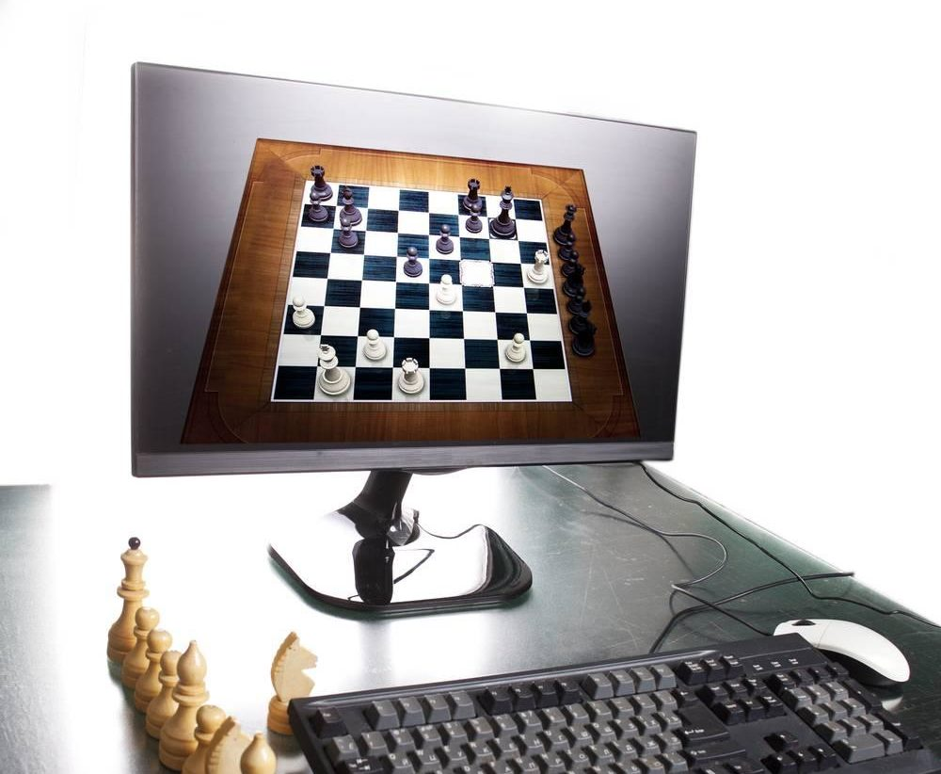
2.4. Методы с ИКТ.
Кроме компьютерной жеребьевки на занятиях целесообразно применять такие обучающие методы с ИКТ:
видео-брейки (просмотр видео на шахматную тематику, например, о творчестве известных шахматистов, небольшие отснятые видеоролики о прошедших соревнованиях с участием самих обучающихся или мультфильмы/фильмы на шахматную тематику).
Мультимедийные презентации (слайды которые оживляют занятие, формируют фантазию, развивают творческие и интеллектуальные способности).
Шахматные конкурсы с подсчетом заработанных очков (решение шахматных задач и этюдов)
Сеансы одновременной игры, где сеанс может проводить один из обучающихся, независимо от его силы игры, такие тренировки позволяют правильно распределять внимание и время в течении игры;
Проведение шахматных турниров, что способствует усвоению турнирных правил, повышает уровень мастерства, укрепляет дружбу между шахматистами.

Slide 18
2.5. Успеваемость и мотивация.
Обучающиеся по-разному справляются с учебными заданиями. Поэтому возникает необходимость в составлении заданий на каждый урок, содержащих три уровня сложности : простые, средние и сложные.
Таким образом, всем обучающимся на уроке будет предоставлена одна тема, но задания по ней будут выполняться на разном уровне. При таком подходе обеспечена высокая успеваемость и мотивация.
! Важно: Соблюдать основное правило работы на начальном этапе, заключающееся в дозировании шахматной информации - избыток
информации препятствует формированию мышления.
Целью шахматной педагогики является создание условий для
проявления исследовательской активности обучающихся.

Slide 19
3. Ключевые правила в построении урока.
Шахматы – здоровьесберегающий учебный предмет.
Шахматы – это не только популярная игра, но и действенное, эффективное средство интеллектуального развития детей. И сделать его здоровьесберегающим для обучающихся помогут следующие правила:
Обучение игре не самоцель, шахматы – это средство обучения.
Шахматы следует рассматривать как не спортивную игру с победителями и побежденными, а как учебный предмет, в котором процесс обучения можно выстроить в формах, доступных детям любой возрастной группы.
Шахматы следует понимать как четко структурированную систему постепенно усложняющихся развивающих заданий и дидактических игр.
Шахматные задания должны носить занимательный характер.
Использовать в учебном процессе не только всю доску, но и ее части, фрагменты.
Применять в учебном процессе блоки игровых позиций на фрагментах доски.
Чередовать выполнение заданий на доске и на диаграммах.

